Slide 1
HOC VE NGUOI
TUẦN 2 BÀI 2
TIẾT 2

Slide 2
CÁC LUU Ý
Đầu hình tròn
Thân hình quả trứng, tỉ lệ chiều cao bằng đầu
Tay chân cân đối
Sau khi hoàn chỉnh thân hình mới bắt đầu vẽ mắt, mũi, miệng và trang phục

Slide 3
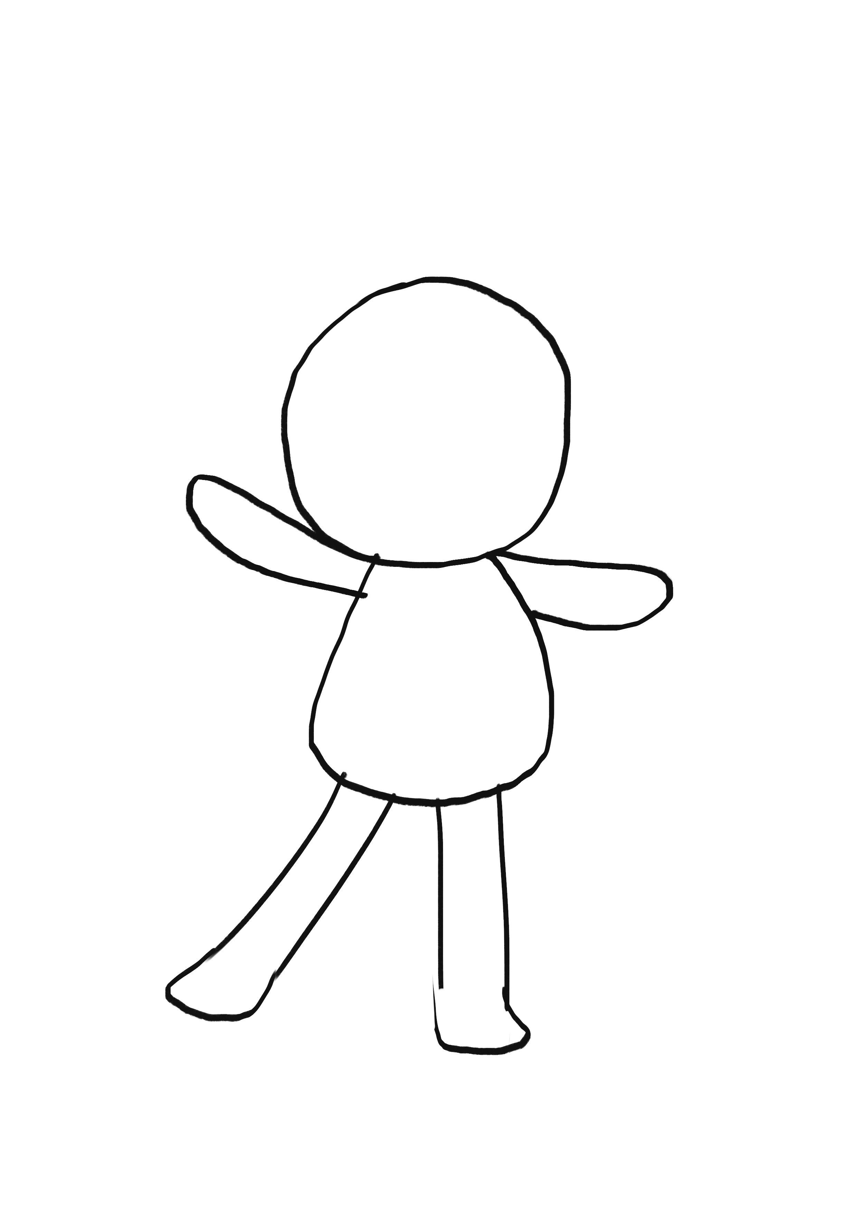
Đầu hình tròn
Thân hình quả trứng, tỉ lệ chiều cao bằng đầu
Tay chân cân đối
Sau khi hoàn chỉnh thân hình mới bắt đầu vẽ mắt, mũi, miệng và trang phục

Slide 4
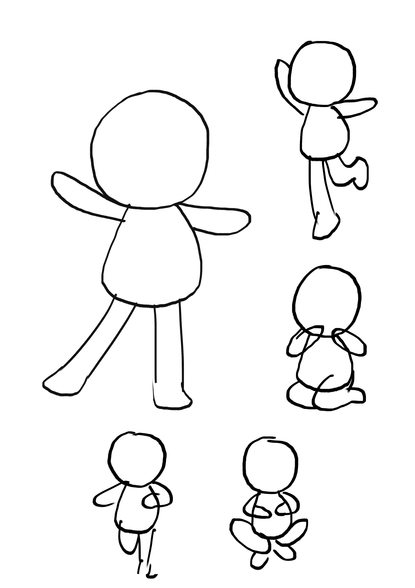
Đầu hình tròn
Thân hình quả trứng, tỉ lệ chiều cao bằng đầu
Tay chân cân đối
Sau khi hoàn chỉnh thân hình mới bắt đầu vẽ mắt, mũi, miệng và trang phục

Slide 5
Bài tâp
Vẽ một bạn thiếu nhi trong
tư thế CHUYỂN ĐỘNG

Slide 6
01
NAME OF THE SECTION
You can enter a subtitle here if you need it

Slide 7
AWESOME WORDS

